Slide 1
10. MilujemE Slovensko región CENTRÁLNY LIPTOV (časť 2.)
Jaroslav Vencálek
Inštitút politológie FF PU v Prešove

Slide 2
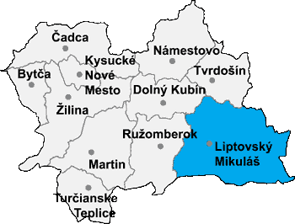
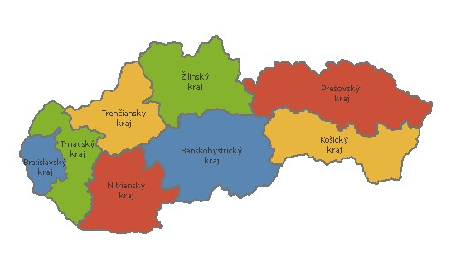
Milujeme Slovensko: centrálny Liptov

Slide 3
Kto chce vidieť budúcnosť, musí sa dobre orientovať v minulosti
Zrejme jedným z najvýznamnejších paradoxov, s ktorým sa stretávame v živote každého človeka, je cesta, ktorú volí k tomu, aby dovidel kúsok ďalej. Nejedná sa o vzdialenosť vyjadrenú dĺžkovými jednotkami, kam až sme schopní dohliadnuť, ani trvalú snahu zoznamovať sa s najnovšími aktivitami, aj keď aj to je neobyčajne významné. Ide o naše pozeranie dopredu, spočívajúce v tom, že sa neustále obzeráme späť. Nie z dôvodu akejsi bezduchej kontroly, aby nás niekto na "dráhe života" nepredbehol, čo napokon vzhľadom na kvalitatívne rastúcu úroveň ľudského poznania a na osobné dispozície jednotlivcov by ani nemalo zmysel, ale preto, aby sme my sami nestratili spojenie s činnosťami predchádzajúcimi a javmi často aj generačne vzdialenými, ktoré nám môžu pomôcť pri korekcii našich rozhodnutí.
Hľadieť dopredu tak, že sa stále obzeráme späť, v skutočnosti znamená porozumieť géniu loci krajiny, v ktorej žijeme, bývame, alebo len tak jednoducho oddychujeme.

Slide 4
Liptovský Mikuláš - mesto bohato nasýtené spoločenskou dôležitosťou
S mestom Liptovský Mikuláš je veľmi úzko spojená plejáda osvetových, vzdelávacích, kultúrnych a národných uvedomovacích udalostí, ktoré svojím významom majú omnoho významnejší než regionálny dosah. Nevedomosť bola pokladaná za počiatok všetkých zle usporiadaných spoločenských pomerov. Historickou udalosťou bolo povýšenie slovenčiny na spisovný jazyk (1843). Zásluhou mnohých kultúrnych šľachticko-meštianskych rodín sa Liptovský Mikuláš už od 17. storočia stal dôležitým miestom premeny Slovákov na novodobý národ.
M. M. Hodža – okrem iného, významný politik

Slide 5
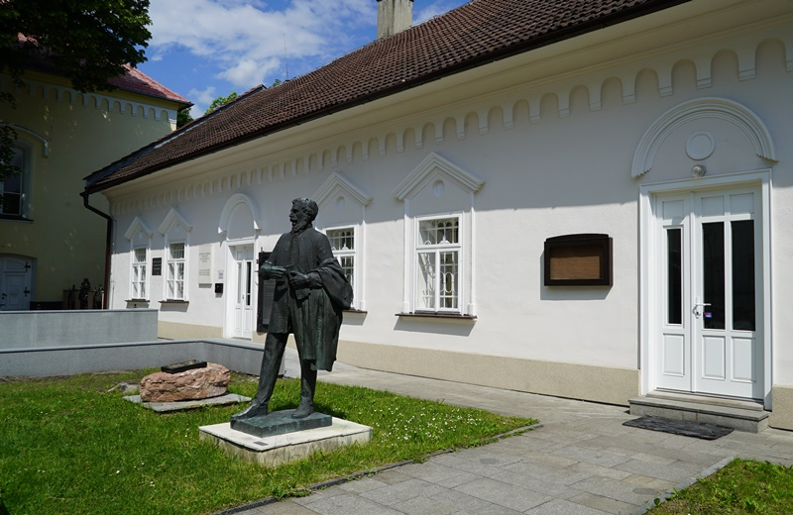
Vznik celonárodného spoločenského prúdu menom Tatrín
Vďaka dlhodobo pôsobiacim vhodným podmienkam na kultúrny rozvoj Liptova, došlo v dňoch 26 - 28. 8. 1844 na starej evanjelickej fare k stretnutiu významných duchovných, učiteľov, zemanov, remeselníkov a študentov, bez rozdielu náboženského vyznania, ktorí tu založili celonárodný osvetový spolok Tatrín, ktorého predsedom sa stal slovenský básnik, filológ a politik Michal Miloslav Hodža (1811-1870), tajomníkom Gašpar Fejérpataky-Belopotocký a ďalšími členmi boli Ľudovít Štúr, Jozef Miroslav Hurban, Ctiboh Cochius (Zoch) a Matej Tučko, ku ktorým neskôr pribudli Samo Chalupka, Karol Kuzmány a Štefan Závodník.
Stará evanjelická fara
v Liptovskom Mikuláši – socha Ľ. Štúra

Slide 6
Počiatky slovenčiny ako spisovnej reči
Na prvé tri zhromaždenia Tatrínu (tzv. sednice), ktoré sa konali v Liptovskom Svätom Mikuláši nadviazalo zasadnutie štvrté, uskutočnené 9. - 10. 10. 1847 na rímsko-katolíckej fare v Čachticiach, kde došlo k zjednoteniu bernolákovcov so štúrovcami a bolo rozhodnuté brániť aj so zbraňou v ruke slovenský jazyk a národ. Štúrovské Slovenské národné noviny toto zasadnutie pomenovali
„novými sviatkami slovenskými“.
Pamätná tabuľa spolku Tatrín v Čachticiach

Slide 7
10. máj 1848 Liptovský Mikuláš
V roku 1848 sa dňa 10. 5. konalo na liptovskomikulášskej evanjelickej fare zasadnutie slovenských vlastencov, ktorého členmi boli Michal Miloslav Hodža, Jozef Miloslav Hurban a Ľudovít Štúr, ktorí vtedy sformulovali a verejne vyhlásili dokument - Žiadosti slovenského národa - v ňom žiadali rovnoprávnosť pre všetky uhorské národy, federalizáciu uhorského štátu s národnými snemami a jedným spoločným federálnym snemom, právo trestať zradcu národa, zavedenie materinského jazyka ako úradného jazyka na všetkých stupňoch škôl, všeobecné volebné právo, slobodu tlače a zhromažďovania a likvidáciu akýchkoľvek poddanských záťaží.
Vstupná doska výstavnej expozície

Slide 8
1. bod Žiadosti slovenského národa
„Slovenský národ v uhorskej vlasti preciťuje po deväťstoročnom sne ako pranárod krajiny tejto, osvedomujúc sa, že svätá zem táto a matka krajina, súc pôvodisko a kolíska povestí o starodávnej sláve jeho predkov a divadlo, na ktorom otcovia jeho a hrdinovia za uhorskú korunu krv vylievali, bola donedávna len macochou jeho, zachodiacou s ním nemilosrdne a držiacou jeho reč a národnosť na reťaziach potupy a zhanobenia, ale v tomto okamžení svojho prebudenia chce národ slovenský zabudnúť na stoletia ukrivdenosti a zhanobenosti svojej, odpúšťa sebe aj svojim ujarmiteľom a nič inšie nehýbe jeho rozradovaným srdcom ako svätý zápal lásky a horúca túžba po ubezpečení slobody, národnosti a krajiny svojej.
Zato, jako pranárod a niekdajší jediný majiteľ svätej zeme, prevoláva pod zástavou tohoto veku rovnosti všetky národy uhorskie ku bratinstvu a rovnosti a osvedčuje sa za svojej strany, že nechce žiadnu národnosť v Uhorskej ukrivdiť, uraziť, zmenšiť, a tým menej vykoreniť, ale aj žiada od uhorských národov, aby aj oni z ich strany takýmto uhorským vlastenectvom naplnení boli a uctením slovenskej národnosti národu slovenskieho priateľstva a lásky hodnými sa stali. Lebo národ slovenský ako z jednej strany nechce utláčať inie národy, tak z druhej nedozvoli sebä do starieho jarma zapriahnuť a osvedčuje sa teraz i napotom, že slávno meno uhorskieho vlastenca žiadnemu neprisúdi tomu, ktorý nešetrí práva národnosti druhieho, pod korunou uhorskou bývajúceho národa.“

Slide 9
Čo ďalej nasledovalo v revolučných udalostiach roku 1848
Verejne boli Žiadosti slovenského národa vyhlásené vo dvorane Ondrašovských kúpeľov (Liptovský Mikuláš). Na mieste dávno zaniknutých kúpeľných budov bola pri príležitosti 10 rokov trvania Československa vybudovaná v roku 1928 mohyla, pripomínajúca prvé slovenské národné zhromaždenie (10. máj 1848).
Uhorská vláda na všetkých troch vodcov slovenského národného hnutia vydala zatykač. Všetci preto utiekli, a to do Prahy, kde sa 2. júna začal Slovanský zjazd - kongres zástupcov slovanských národov rakúskej ríše, kde z 350 prítomných delegátov bolo dvadsať Slovákov, medzi nimi Ľ. Štúr, M. M. Hodža a J. M. Hurban. Po tom, čo došlo k demonštrácii Pražanov a po Bratislave sa začali stavať barikády, ešte pred tým, ako poľný maršál knieža Alfréd Windischgrätz vydal na všetkých troch zatykač, bojovali spolu s Pražanmi na barikádach: Ľ. Štúr pri Klementíne, J. M. Hurban na barikáde vo Vodičkovej ulici. Po tom, čo bolo tzv. Svätodušné povstanie potlačené a účastníci Slovanského zjazdu rozohnaní, odišiel M. M. Hodža do Viedne a Ľ. Štúr spolu s J. M. Hurbanom najskôr do chorvátskeho Záhrebu, a potom sa presunuli aj do Viedne, odkiaľ začali pripravovať ozbrojené povstanie Slovákov proti peštianskej vláde.

Slide 10
Vznik 1. Slovenskej národnej rady
V dňoch 15. - 16. septembra bola vo Viedni vytvorená 1. Slovenská národná rada s predsedom Jozefom Miloslavom Hurbanom a ďalej Ľudovítom Štúrom, Michalom M. Hodžom, tajomníkom Jozefom Miloslavom Bórikom (z Vrboviec) a Bohuslavom N. Nezabudovom.
17. augusta 1848 sa 1. Slovenská národná rada spolu s 500 dobrovoľníkmi vydala z Viedne vlakom do Moravského Písku (Kyjovsko v Českej republike).
Na územie Slovenska výprava vstúpila vo Vrboveckej časti, nazývanej Šance, kde na spomienku tejto udalosti bol v roku 1998, bezprostredne na moravsko-slovenskej hranici odhalený Pamätník Slovákom - pieskovcový ihlan na mramorovom podklade s pamätnou doskou, pripomínajúcou príchod 1. Slovenskej národnej rady s dobrovoľníkmi a ich prísahu dňa 18. septembra 1848.
O deň neskôr, teda 19. septembra 1848, na slávnom národnom zhromaždení v Myjave, vyhlásil pri rovnomennej rieke Myjava Ľudovít Štúr v mene 1. Slovenskej národnej rady samostatnosť národa slovenského. My v tomto slavném okamžení sa za neodvislých od Maďarov vyhlasujem, všetku poslušnost maďarskému národu, jeho vláde a ministerstvu vypovedáme…

Slide 11
V myjavskom dome pani Anny Koléniovej zasadala 1. Slovenská národná rada od 18. do 28. septembra 1848.
Po vyhlásení nezávislosti slovenského národa vyzvala Slovenská národná rada celý slovenský národ k ozbrojenému povstaniu za národnú, politickú a sociálnu slobodu. Cieľom tohto úsilia bolo vytvorenie autonómnej alebo federatívnej autonómnej slovenskej jednotky.
Hoci vytýčené ciele sa vtedy v Myjave nepodarilo naplniť a vojská generála Knora a maďarské gardy bratislavského župana Pálffyho boj povstalcov potlačili, signál, ktorý vyšiel z Liptovského Mikuláša, sa stal trvalou inšpiráciou boja Slovákov za národnú nezávislosť.
Múzeum Slovenských národných rád na Myjave

Slide 12
Július Lenko (1914 - 2000), liptovský rodák, básnik, slavista a germanista napísal:
Nikdy
by nebol vzprúdil vzduch a zabil pleseň v chalupách,
nebyť vašich otvárajúcich rúk.
Vy, ktorí ste boli samý duch a sen,
vy rojčivé deti vidín,
dali ste nám najreálnejšiu pravdu,
ktorou je život sám.
Horí ešte horí
ten čudný plameň v nás,
ten oheň, ktorý ste niesli nad Mikulášom
tridsiati čudáci, ktorým sa kde kto smial.
Kedže idú ti prišelci
s kokardami vo všedný deň
a Hodža napred nich.
To bol pochod celých našich dejín
10. mája.

Slide 13
Oveľa krajší ako samotný pohľad na mesto je porozumenie veľkosti jeho ducha
Mesto Liptovský Mikuláš prešlo nebývalo silnými premenami. Jeho duch ale akoby neodišiel zánikom pôvodných prízemných ľudských príbytkov. Dokonca jeho význam nevzrástol ani počtom podlaží nových panelových domov, postavených v druhej polovici 20. storočia. Génius loci akoby vo svojej celoslovenskej veľkosti neustále vyvieral z miesta vzniku najrôznejších podôb silno koncentrovaného sociálneho a národného cítenia obyvateľov Liptova. Závažné ľudské poznanie, zrodené práve tu, sa prostredníctvom umeleckej, politickej, kultúrnej, vzdelávacej alebo kazateľskej činnosti šírilo a ovplyvňovalo vnímanie reality širokého spektra slovenského obyvateľstva.
A tak sa stáva akoby menej podstatným, či významné osobnosti tu narodené, či pôsobiace, prežívali svoje životy v 19. alebo 20. storočí, či išlo o umelcov, politikov, učiteľov či duchovných, lebo sila ich myšlienok bola previazaná jedinečnosťou dlhodobého ovplyvňovania myslenia generácií následných.

